Slide 1
Stl.Fusion 소개 – 실시간 앱 서비스 만들기

Slide 2

진행자 소개
정세일 (dimohy)
닷넷데브 운영진 (Staff)
2022 Microsoft MVP (Developer Technologies)
신구대 겸임 교수 (IT소프트웨어)

Slide 3
준비 사항
Windows
.NET 7 https://dotnet.microsoft.com/en-us/download/dotnet/7.0
Visual Studio 2022 https://visualstudio.microsoft.com/ko/vs/
Git https://git-scm.com/downloads

Slide 4
목표
Stl.Fusion 체험을 통해 좀 더 쉽게 실시간 앱을 만들 수 있도록 함

Slide 5
진행 순서 (60)
Stl.Fusion 소개 (20)
패키지 (2)
예제 컴파일 및 실행 (30)
질&답 및 마무리 (8)

Slide 6
Stl.Fusion 소개
실시간 서비스 및 Stl.Fusion
Stl.Fusion 특징
Compute Service
Replica Service
무효화 수신

Slide 7
실시간 서비스 및 Stl.Fusion
페이지를 갱신하지 않아도 애플리케이션에서 정보가 실시간으로 변경되어야 하는 서비스
예) 모니터링, 채팅, 알람, 게임
웹 기반 서비스도 SPA(Single Page Application) 및 PWA(Progressive Web Apps)가 보편화 되고 능동적인 서비스 제공이 활성화 되면서 실시간 서비스가 요구되는 추세
Stl.Fusion은 .NET C#으로 실시간 서비스를 좀 더 쉽게 만들 수 있게 해주는 라이브러리
GitHub 1.K Star, nuget 205.4K 다운로드
최신 버전 4.2.10으로 안정적

Slide 8
Stl.Fusion 특징
실시간 기능은 Stl.Fusion의 일부
DREAM (Distributed REActive Memoization) : 분산 반응형 메모이제이션
메모이제이션 이미 처리된 정보는 메모리에 캐시 함
반응형 정보가 갱신될 때 클라이언트에서 반응할 수 있도록 함
분산 무효화(정보 갱신)는 종속성 그래프를 통해 전파됨
웹 API를 그대로 사용
원격 프록시 지원 (Replica Service) : 로컬 서비스 처럼 사용 가능. 로컬 캐시 지원으로 빠름

Slide 9
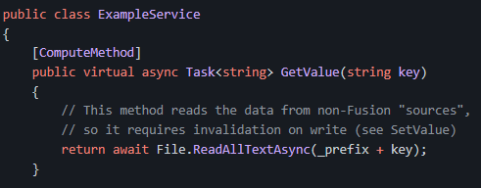
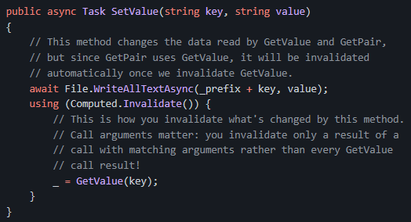
Compute Service
계산(연산) 서비스
- ‘메소드 이름 + 인자 형태’가 고유 계산 단위가 됨
- 해당 메소드 호출 시 최초 한번만 계산 후 캐시된 값 사용
값이 변경될 때 무효화 (캐시 삭제됨)
무효화 시 클라이언트에 통보됨
무효화는 종속성 그래프를 통해 전파됨

Slide 10
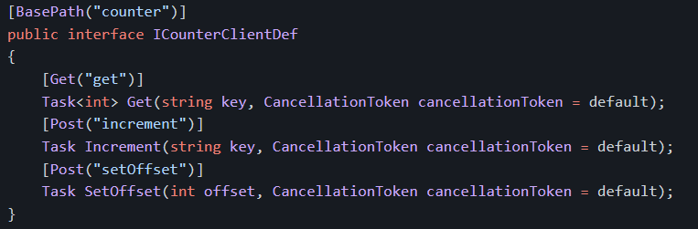
Replica Service
서비스 복제
웹 API에 맞는 인터페이스 준비
클라이언트 생성시 Replica Service 등록으로 원격 프록시 자동 생성
※ 클라이언트 로컬 캐시 동작!

Slide 11
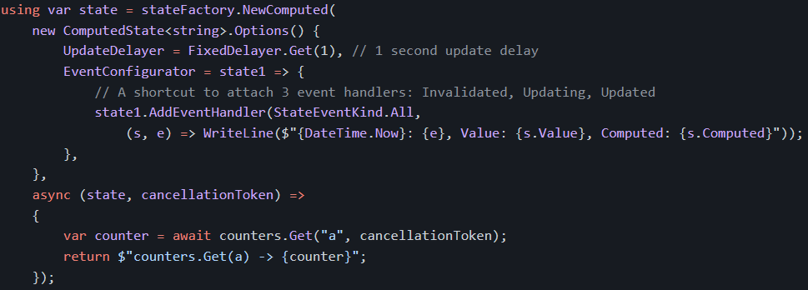
무효화 구독

Slide 12
패키지
Stl.Fusion.Server : Compute 서비스 제공 서버
Stl.Fusion.Client : Compute 서비스를 이용하는 애플리케이션
Stl.Fusion.Blazor : 애플리케이션이 Blazor Server 및 WebAssembly일 경우 필요

Slide 13
예제 컴파일
https://github.com/servicetitan/Stl.Fusion.Samples (구글 Stl.Fusion.Samples 검색)
Git 또는 GitHub Desktop으로 클론
git clone https://github.com/servicetitan/Stl.Fusion.Samples.git
Stl.Fusion.Samples/src/HelloBlazorHybrid 이동
HelloBlazorHybrid.sln 실행
※ Startup.cs:98, net6.0을 net7.0으로 변경 후 컴파일 및 실행

Slide 14
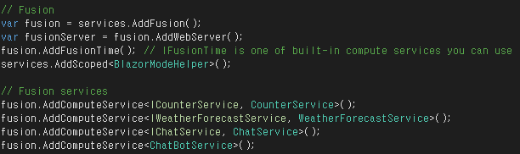
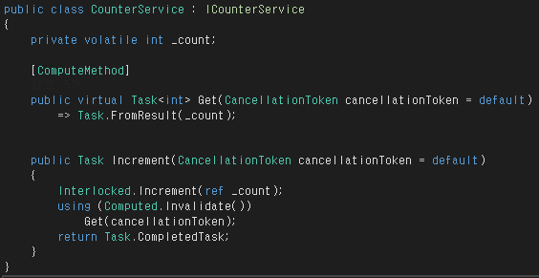
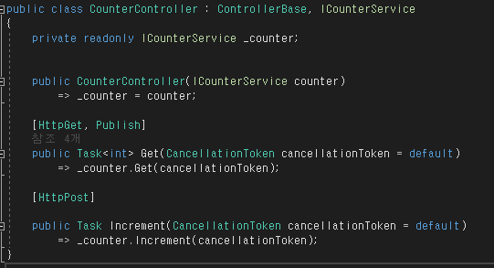
주요 코드 (서버)
Stl.Fusion 서비스 등록 → Compute Service 구현 → Web API 구현
Stl.Fusion 서비스 등록 : Server/Startup.cs, ConfigureServices()
Compute Service : Services/CounterService.cs - Web API : Server/Controllers/CounterController.cs

Slide 15
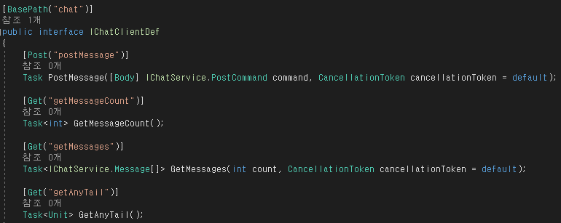
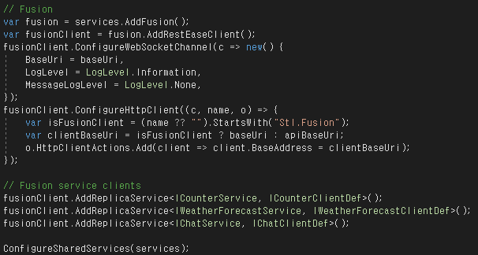
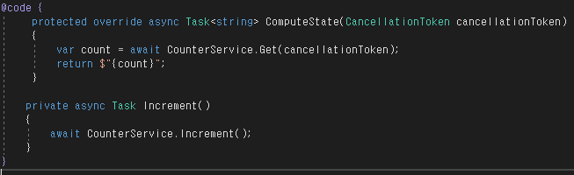
주요 코드 (클라이언트)
웹API 인터페이스 생성 → 클라이언트 생성(Replica Service 등록) → 사용
웹API 인터페이스 생성 : Abstractions/Clients.cs
클라이언트 생성(Replica Service 등록) : UI/Program.cs, ConfigureServices()
- 사용 : UI/Pages/Counter.razor

Slide 16
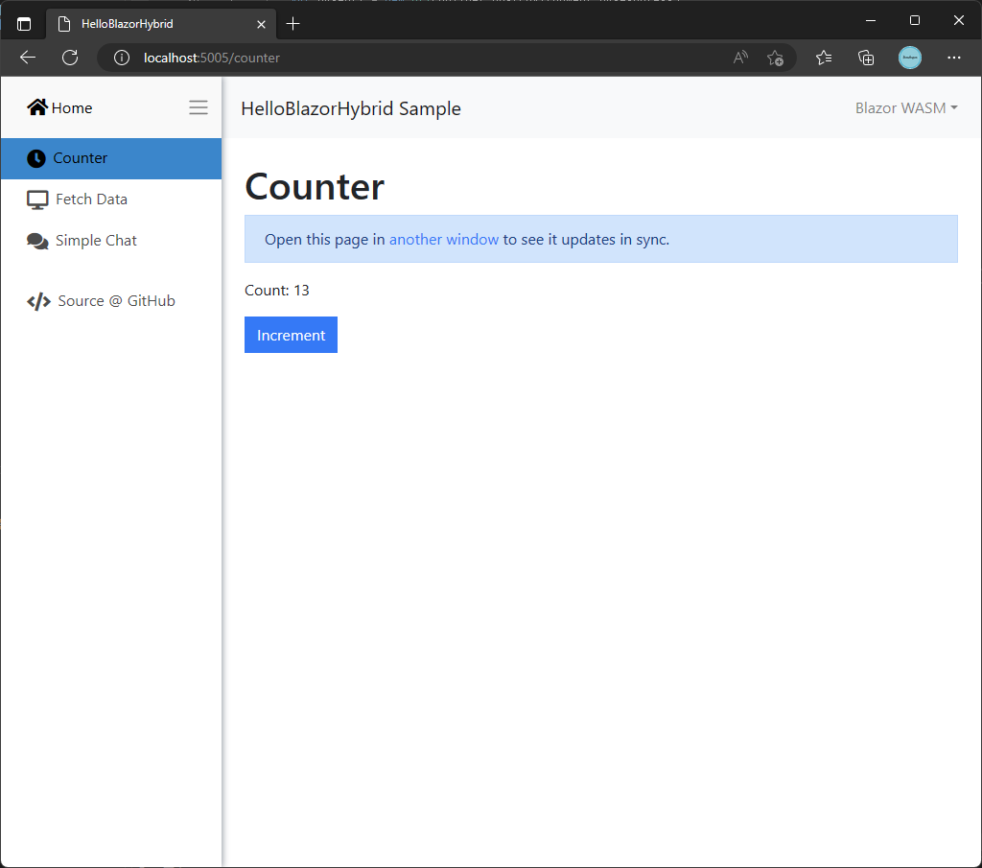
실행 화면
Counter, Fetch Data, Simple Chat 동작성 확인

Slide 17
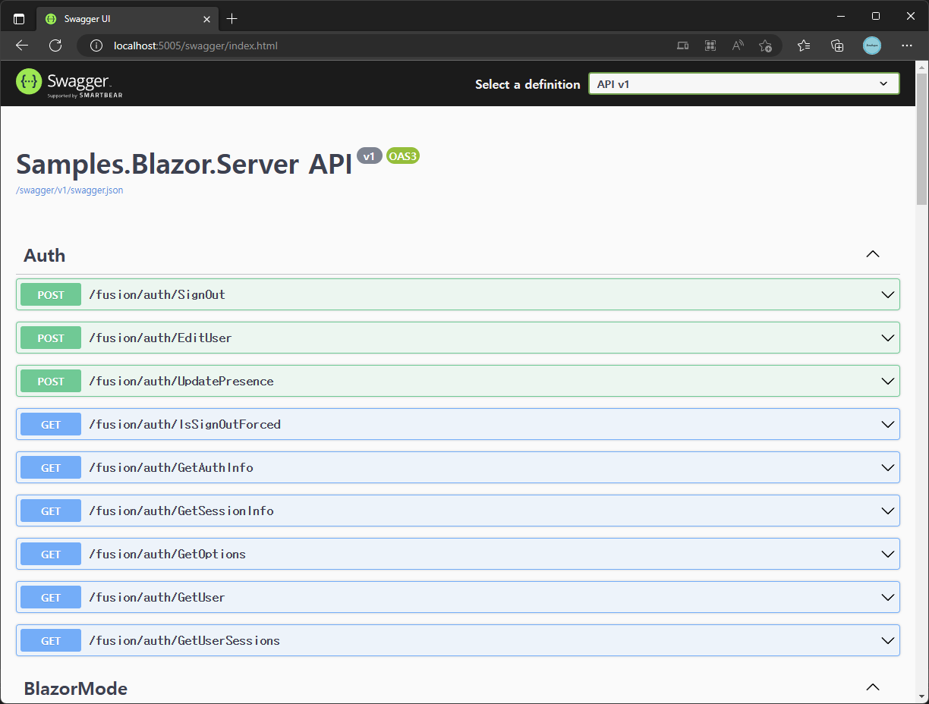
실행 화면
Swagger

Slide 18
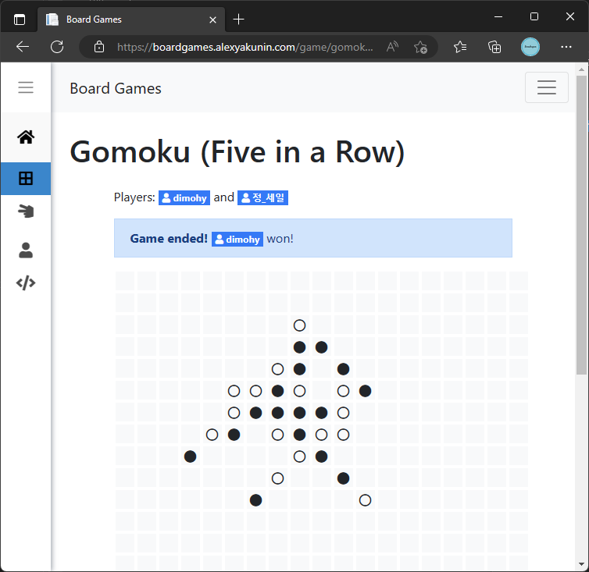
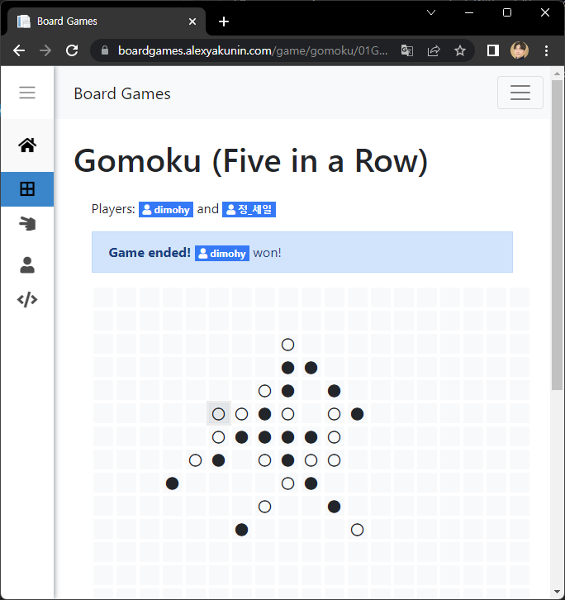
실행 화면
보드 게임
https://boardgames.alexyakunin.com/

